Slide 1
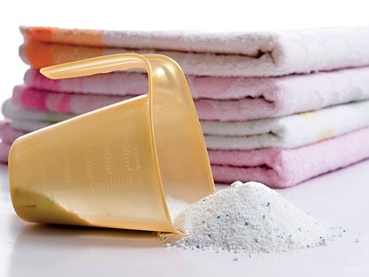
Чи шкідливі пральні порошки для здоров’я?
Левицька Ан.
11 клас

Slide 2
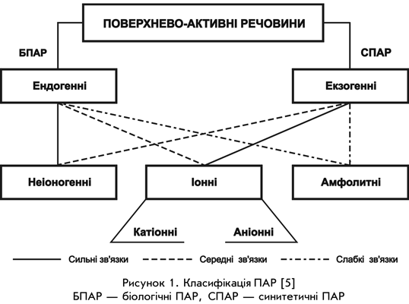
У чому ж шкода?
Основні діючі речовини всіх пральних порошків – це поверхнево-активні речовини (ПАР), які являють собою надзвичайно активні хімічні сполуки. ПАР, при попаданні в організм, накопичуються на клітинних мембранах, покриваючи їх поверхню тонким шаром, і при певній концентрації здатні викликати порушення найважливіших біохімічних процесів, що протікають в них, порушити функцію і саму цілісність клітини.

Slide 3
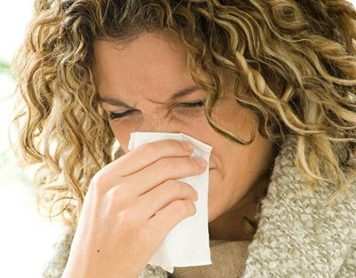
ПАР
В експериментах на тваринах вчені встановили, що ПАР істотно змінюють інтенсивність окисно-відновних реакцій, впливають на активність ряду найважливіших ферментів, порушують білковий, вуглеводний і жировий обмін. Аніонні ПАР:
грубі порушення імунітету
розвиток алергії
ураження мозку, печінки, нирок, легенів

Slide 4
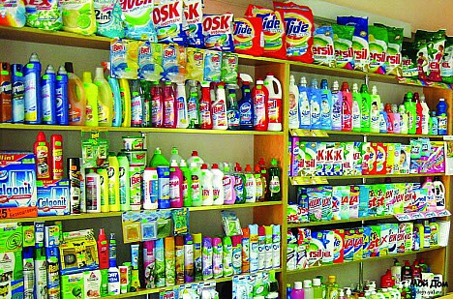
У країнах Західної Європи накладені суворі обмеження на використання а-ПАР (аніонних ПАР) у складах пральних порошків. У кращому випадку їх зміст не повинен перевищувати 2-5%.

Slide 5

Фосфати
Крім ПАР, порошки містять фосфати. Наявність фосфатних добавок у порошках призводить до значного посилення токсичних властивостей а-ПАР. Ці добавки створюють умови для більш інтенсивного проникнення а-ПАР через шкіру, сприяють посиленому знежиренню шкірних покривів, більш активному руйнуванню клітинних мембран, різко знижують бар’єрну функцію шкіри. ПАР проникають в мікросудини шкіри, всмоктуються в кров і поширюються по організму. Це призводить до зміни фізико-хімічних властивостей самої крові і порушення імунітету.

Slide 6
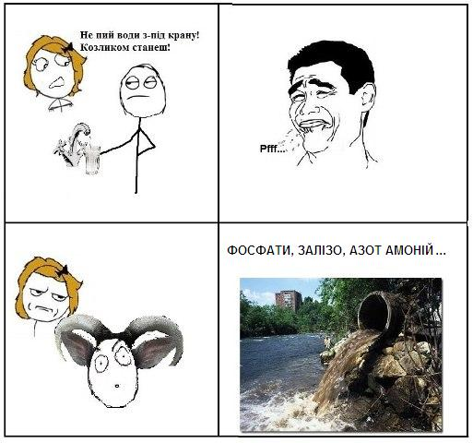
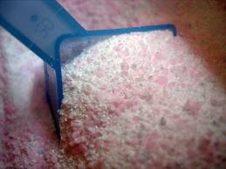
Отрута
Вони діють подібно отрут: в легенях викликають гіперемію, емфізему, в печінці ушкоджують функцію клітин, що призводить до збільшення холестерину і підсилює явища атеросклерозу в судинах серця і мозку, порушує передачу нервових імпульсів в центральній і периферичної нервової системах
У а-ПАР є здатність накопичуватися в органах. Наприклад, у мозку осідає 1,9% загальної кількості а-ПАР, що потрапили на незахищену шкіру, в печінці – 0,6% і т.д..

Slide 7
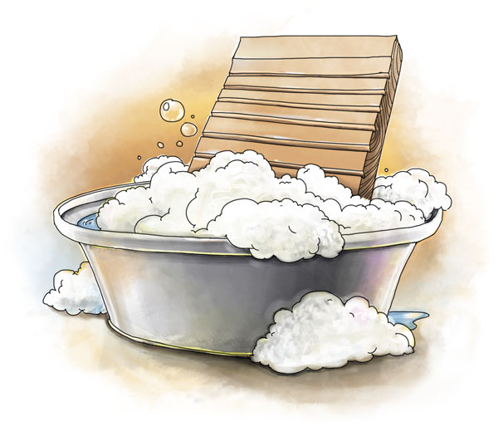
Прання
Фосфатні добавки не тільки підсилюють проникнення а-ПАР через шкіру, але і збільшують нагромадження цих речовин на волокнах тканин, що піддаються пранню. Навіть 10 – кратне полоскання в гарячій воді не призводить до повного визволення одягу від а-ПАР. Як правило в випрати одяг міститься майже гранична концентрація ПАРів – близько 4 мікрогр./см2. (Норма (межа) контакту ПАР зі шкірою – 5 мікрограм на сантиметр кв.) Це призводить до забивання пор. Причому чим складніше структура волокна, тим більша кількість молекул а-ПАР можуть до нього «прилипнути». Сильніше всього тримають ПАР шерстяні, напівшерстяні і бавовняні тканини. У середньому, потенційно небезпечні концентрації ПАР зберігаються на тканинах до 4 діб. Таким чином, створюється вогнище постійної інтоксикації всередині самого організму. Міцно закріпившись на одязі, молекули а-ПАР при зіткненні зі шкірою відносно легко переносяться на її поверхню і швидко всмоктуються всередину, починаючи свій руйнівний маршрут по організму.

Slide 8
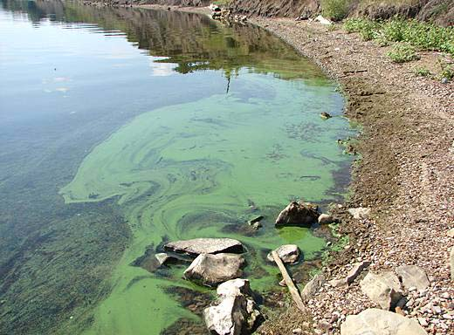
Вплив на навколишнє середовище
Крім прямої шкоди нашому здоров’ю, фосфати являють собою велику загрозу для навколишнього середовища. Потрапляючи після прання разом із стічними водами в водойми, вони приймаються діяти як добрива. «Урожай» водоростей у водоймищах починає рости не по днях, а по годинах. Водорості, розкладаючись, виділяють у величезних кількостях Метін, аміак, сірководень, які знищують все живе у воді. Заростання водойм і засмічення медленнотекущих вод призводять до грубих порушень екосистем водойм, погіршення кисневого обміну в гідросфері і створюють труднощі в забезпеченні населення питною водою.

Slide 9
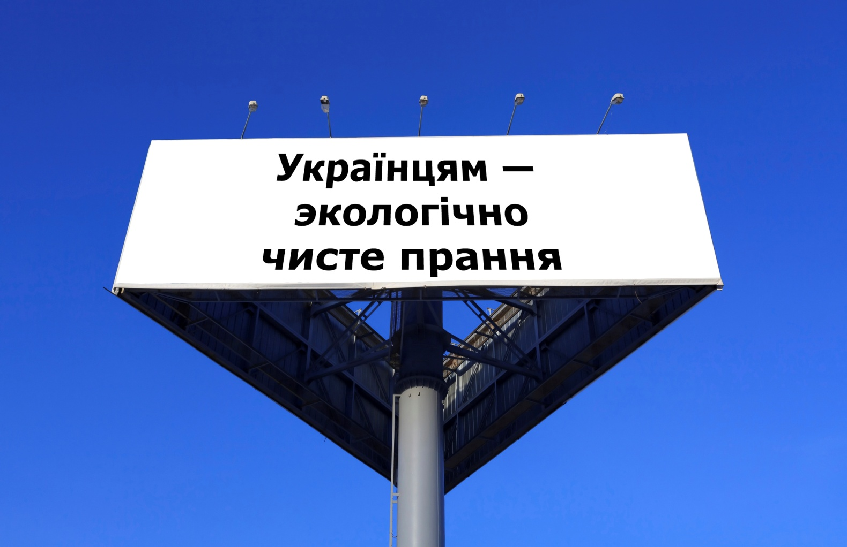
На Заході вже понад 10 років тому відмовилися від застосування в побуті порошків, що містять фосфатні добавки.

Slide 10
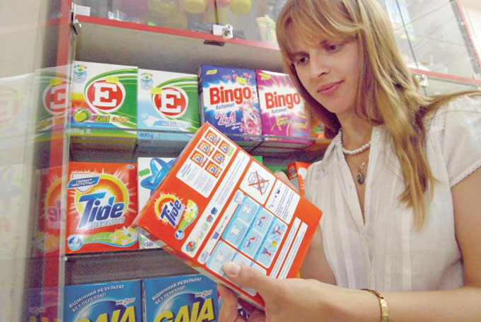
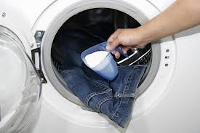
Поради щодо зменшення шкоди прального порошка
Читаємо склад. Порошки з фосфатами і змістом ПАР більше 5% залишаємо стояти в магазині.
Пил прального порошку може літати в повітрі 20 хвилин. Тому ставити пральну машину на кухні не можна.

Slide 11
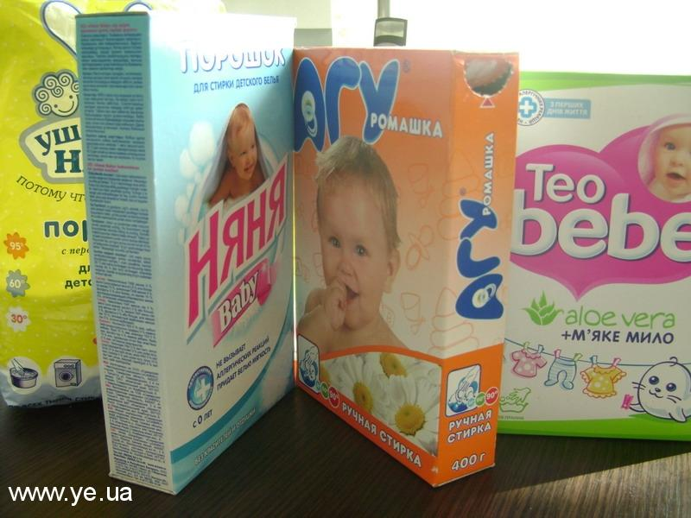
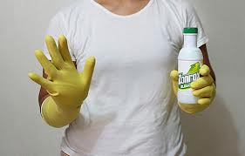
Одна з альтернатив фосфатосодержащая порошкам – дитячі порошки на основі мила, але вони погано розчиняються у воді.
При ручному пранні обов’язково виключити контакт незахищених рук та інших частин тіла з розчином порошку.

Slide 12
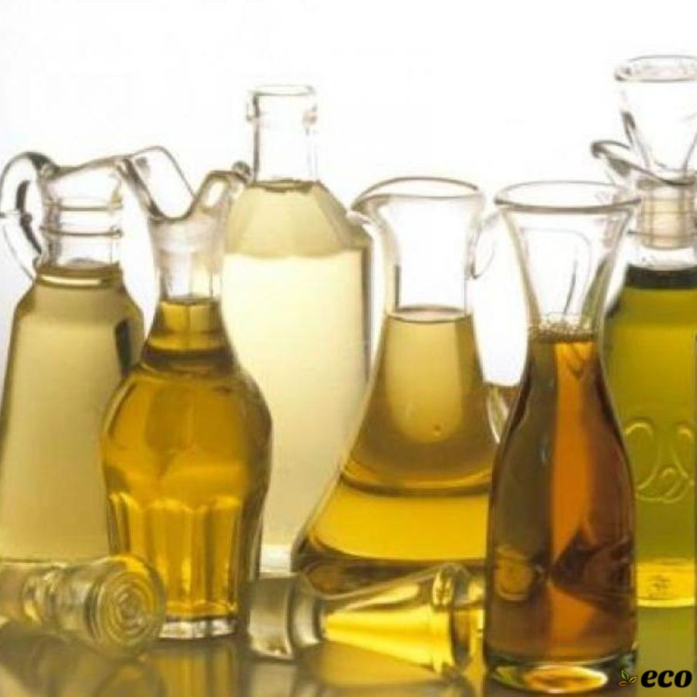
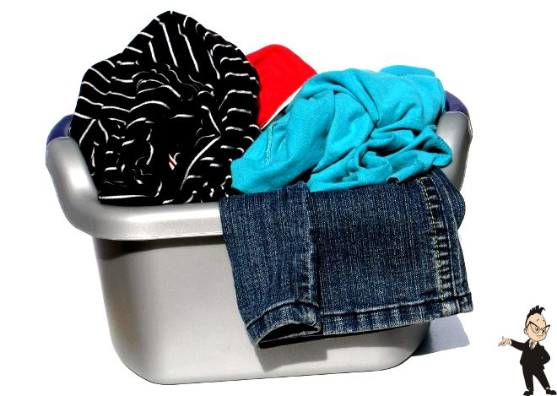
Ретельно (більше 8 разів) виполіскувати випрані речі, використовуючи при цьому тільки гарячу (не менше 50-60 С0) воду. У холодній воді фосфати з а-ПАР практично не виполіскуються.
Користуйтеся народними способами (замінники побутової хімії.)

